Slide 1
템플스테이 포털 사이트
화면설계서
주요 기능 : 검색, 목록 출력, 예약기능
2017년 8월 24일

Slide 2
프로젝트 사이트 맵
Main
회원가입
로그인
회원정보 관리
게시판
회원가입
로그인
회원정보 수정
비밀번호 수정
회원 탈퇴
공지사항 쓰기
공지사항 수정
공지사항 쓰기
공지사항 수정

Slide 3
검색, 목록출력, 예약 화면
검색, 목록출력, 예약 화면

Slide 4
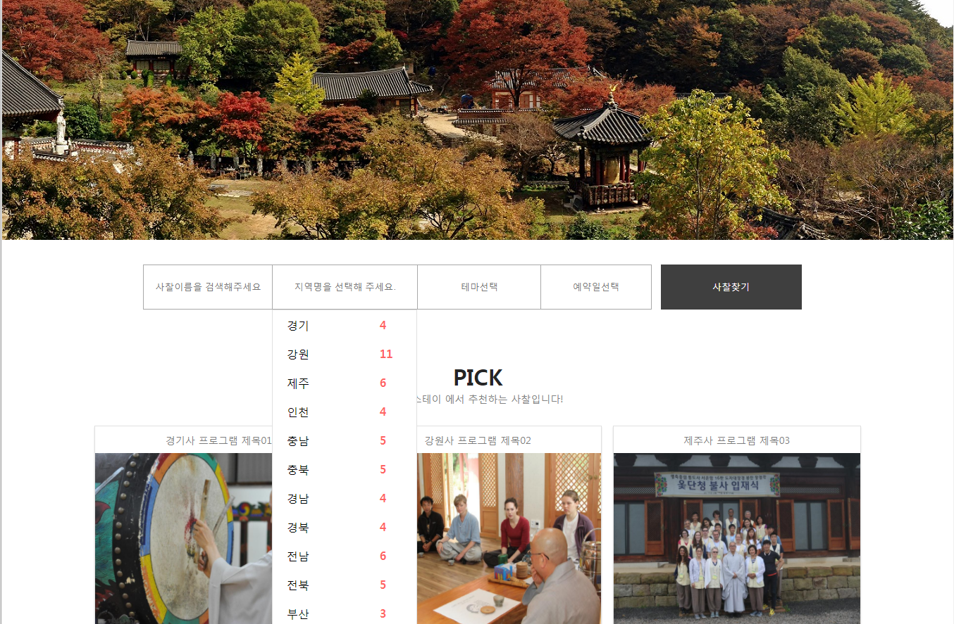
화면 명 | 초기화면
화면 설명 | 검색, 조건으로 목록 출력하는 화면
화면 Layout |  | 세부기능 설명
1 | 사찰이름으로 검색할 경우 해당 사찰의 프로그램 목록이 출력된다.
2 | 지역명과 테마, 예약일자를 선택할 경우 해당 프로그램 목록이 출력된다.
3 | DB와 연동하여 DB의 해당 지역 프로그램 숫자를 가져와 보여준다.
1
2
4 | DB와 연동하여 프로그램의 이미지, 제목을 광고배너로 보여준다.
3
4

Slide 5
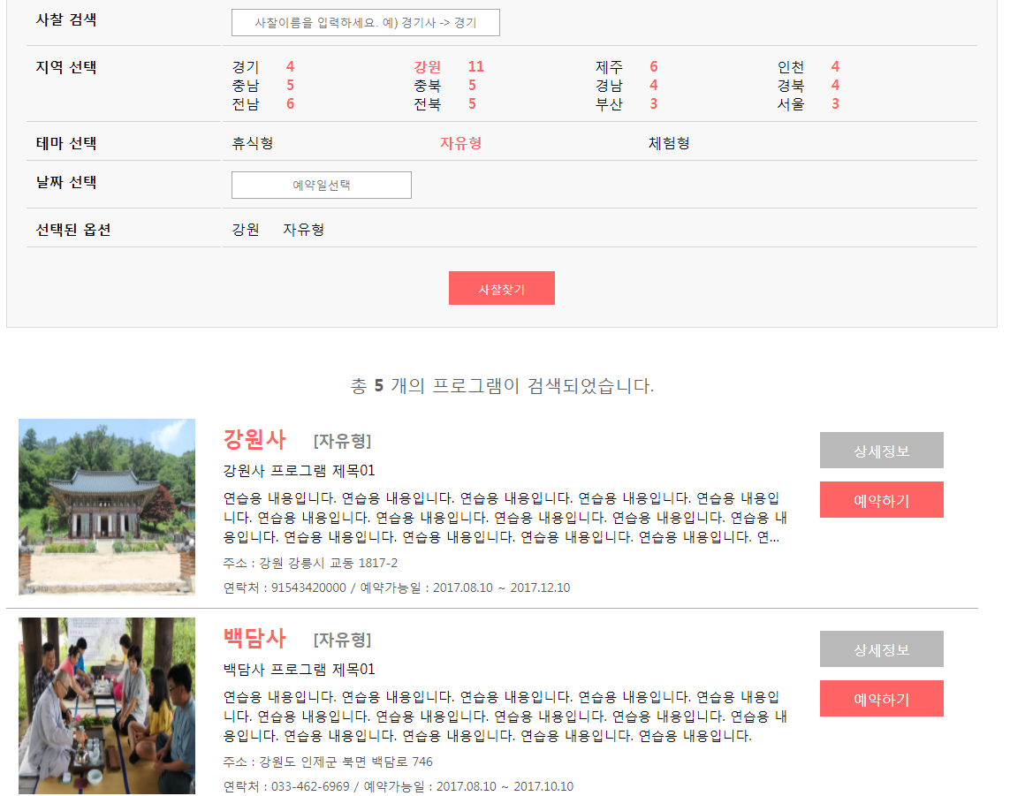
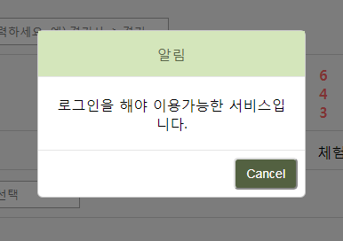
화면 명 | 프로그램 목록 출력
화면 설명 | 검색, 조건으로 목록이 출력되는 화면
화면 Layout |  | 세부기능 설명
A
1 | 사찰검색, 지역선택, 테마선택, 날짜선택 기능 지역만 선택할 경우, 해당 지역의 프로그램 전체가 출력된다. 테마만 선택할 경우, 해당 테마의 프로그램 전체가 출력된다. 날짜를 선택할 경우 예약가능일(A)과 비교하여 예약가능한 프로그램만 출력된다.
1
2 | 찾은 총 프로그램 수를 보여준다.
2
3 | DB와 연동하여 프로그램 목록을 출력한다.
3
4
4 | 상세정보 페이지로 이동한다.
5
5 | 예약하기 페이지로 이동한다. 만약, 로그인이 되어 있지 않다면, (A) 경고창을 출력한 후 로그인 페이지로 이동한다. * 로그인 성공 후 사용자 편의를 위해 기존 프로그램의 예약 페이지로 바로 이동한다.
A
A | 출력된 경고창

Slide 6
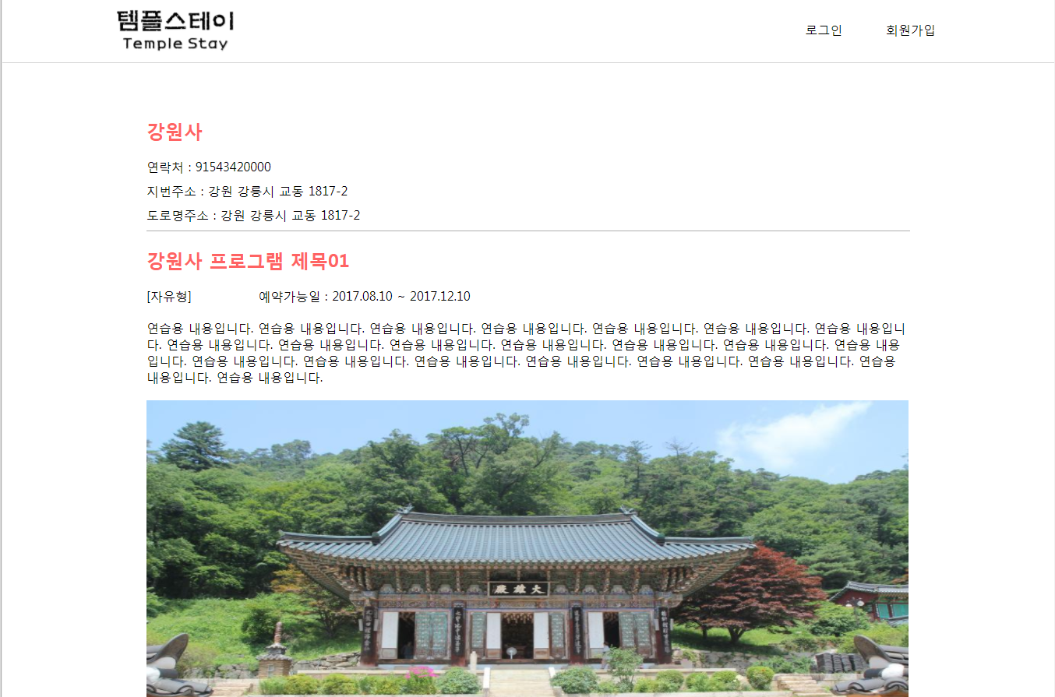
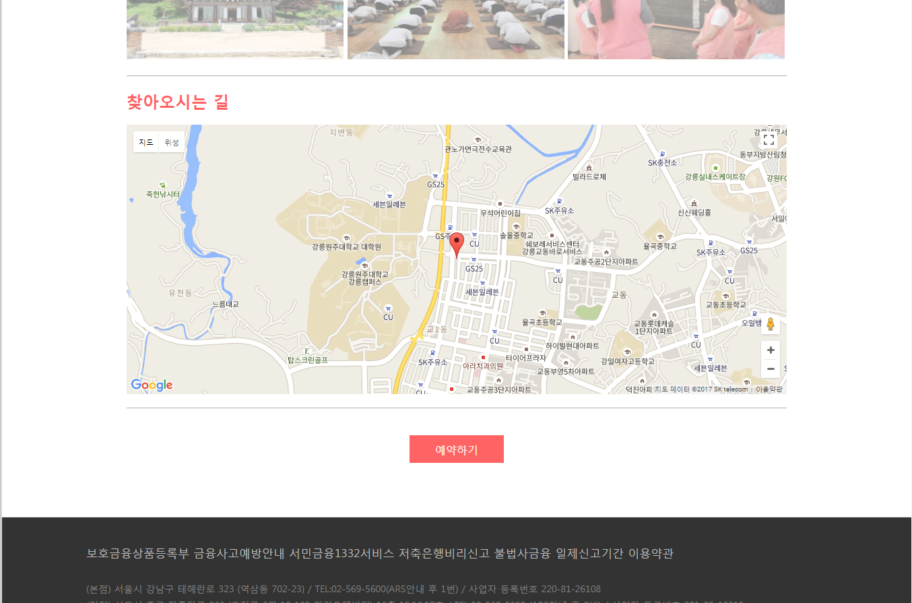
화면 명 | 상세정보
화면 설명 | 목록에 있는 프로그램의 상세정보 페이지 - 해당 프로그램의 사찰 이름, 연락처, 주소 해당 프로그램의 제목, 타입, 예약가능날짜, 설명, DB의 이미지, 찾아오시는길
화면 Layout |  | 세부기능 설명
A
1 | 해당 프로그램의 사찰 이름 사찰 연락처 사찰 주소 출력한다.
1
2 | 해당 프로그램의 제목. 타입, 예약가능일을 출력한다.
2
3 | 프로그램의 이미지 3개를 DB에서 가져와 뿌려준다.
4 | 찾아오시는 길 DB에서 사찰의 좌표값을 가져와 구글지도로 출력해준다.
3
이미지 3개 출력
5 | 예약하기 페이지로 이동한다. 만약, 로그인이 되어 있지 않다면, (A) 경고창을 출력한 후 로그인 페이지로 이동한다. * 로그인 성공 후 사용자 편의를 위해 기존 프로그램의 예약 페이지로 바로 이동한다.
4
5
A | 출력된 경고창

Slide 7
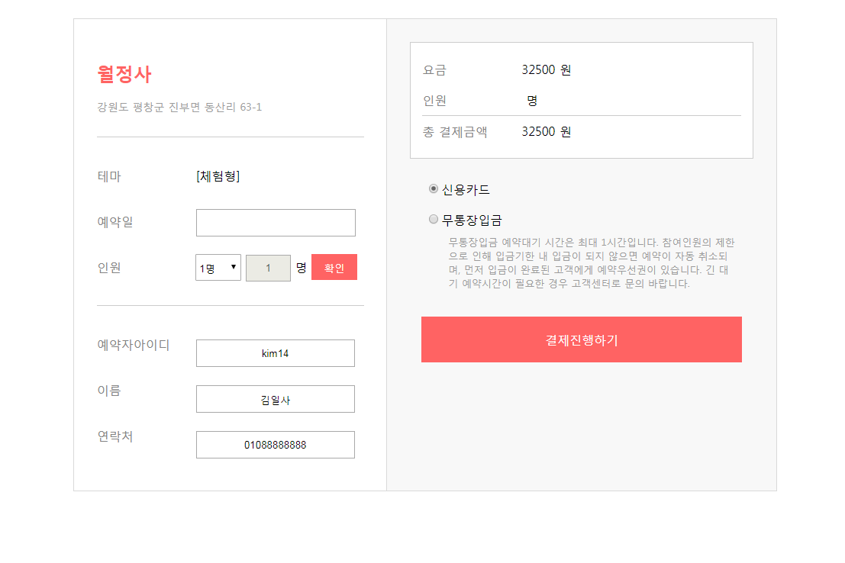
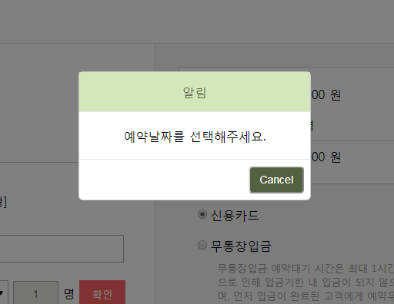
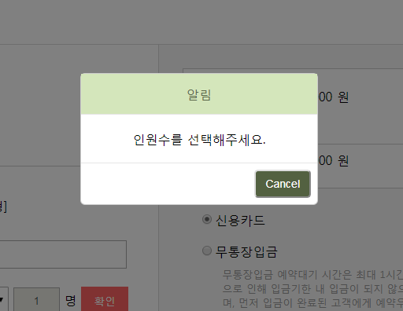
화면 명 | 예약화면
화면 설명 | 선택한 프로그램의 예약을 진행하는 화면
화면 Layout |  | 세부기능 설명
1 | 선택한 프로그램의 예약화면을 보여준다. 해당 사찰 이름, 주소 테마, 예약일, 인원 수 예약자 아이디, 이름, 연락처, 총 요금, 결제 수단을 선택한다.
1
B
2
2 | 예약일을 선택한다. 만약 예약일을 선택하지 않고 결제 진행 시 (A)경고창을 출력한다.
3
3 | 인원 수를 설정한다. 설정한 인원에 따라 (B) 의 인원 수와 총 결제금액이 변경된다. 만약 인원수를 확인하지 않고 결제 진행 시 (A) 경고창을 출력한다.
4
A
4 | 로그인한 정보를 받아와 예약자 아이디, 이름, 연락처를 보여준다.
A | 출력된 경고창

Slide 8
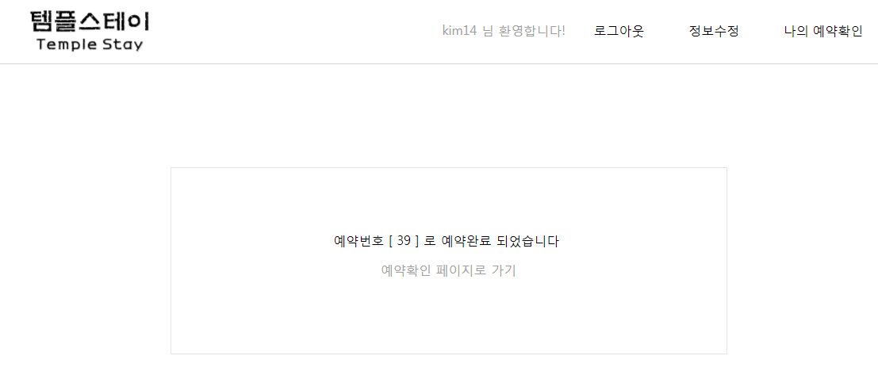
화면 명 | 예약 성공 화면
화면 설명 | 예약이 성공하였을 경우 보여주는 화면
화면 Layout |  | 세부기능 설명
1 | 예약이 성공하였을 경우 사용자에게 성공했다는 메시지와 예약번호를 보여준다.
1

Slide 9
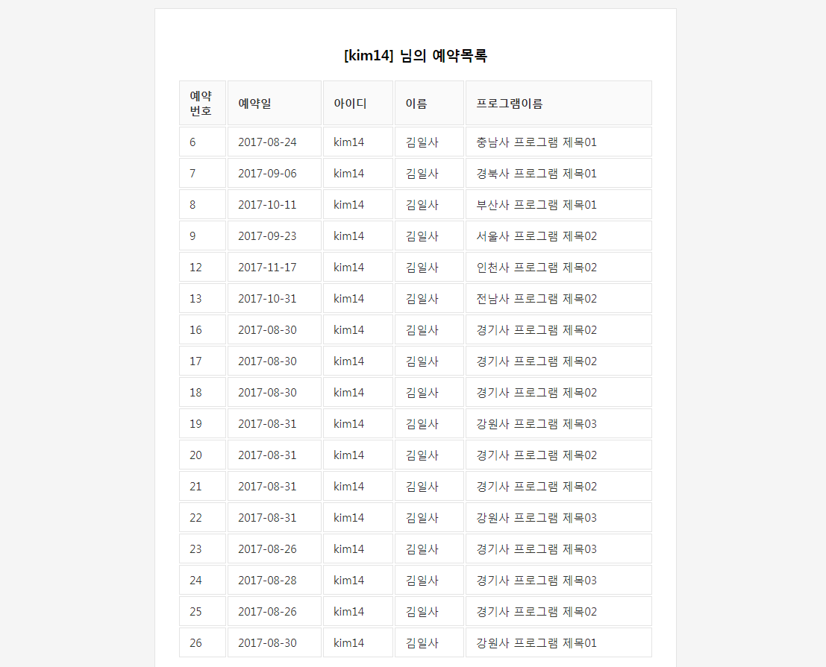
화면 명 | 예약 목록
화면 설명 | 사용자 ID로 예약한 모든 프로그램을 보여주는 화면
화면 Layout |  | 세부기능 설명
1 | 사용자가 예약한 모든 프로그램의 목록을 보여주는 화면 해당 예약번호를 클릭 시 예약 상세 정보 페이지로 이동한다.
1

Slide 10
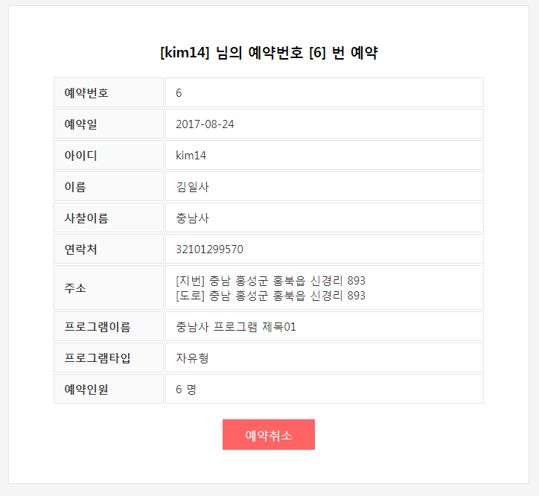
화면 명 | 예약 목록
화면 설명 | 사용자 ID로 예약한 모든 프로그램을 보여주는 화면
화면 Layout |  | 세부기능 설명
1 | 사용자가 선택한 프로그램의 예약 상세설명을 보여주는 페이지
1
2 | 예약 취소시 예약번호를 통해 예약이 취소된다.
2

Slide 11
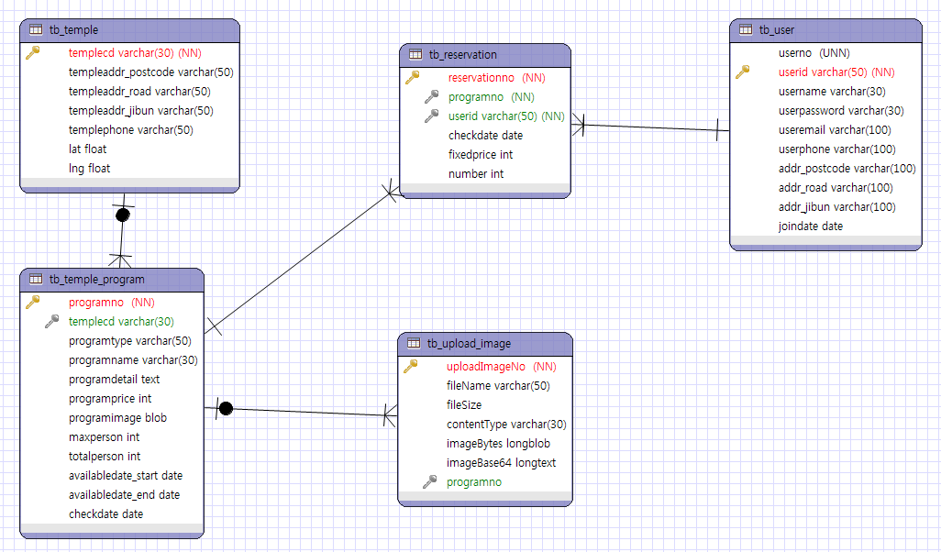
DB 구성

